Slide 2
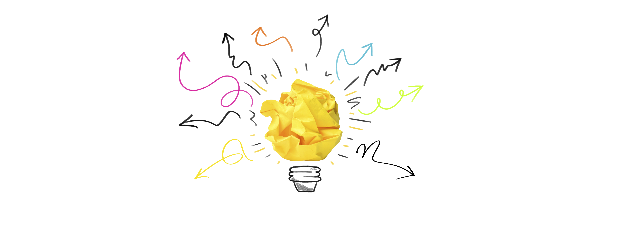
“Il principale motivo per cui avete paura di parlare in pubblico è semplicemente la mancanza di abitudine a parlare in pubblico.”
Dale Carnegie

Slide 3
IL CORSO
Sempre più spesso, le aziende si trovano a dover formare e rendere efficaci i propri team di lavoro in tempi rapidi, al fine di massimizzare le performance nel minor tempo possibile: ogni gruppo di persone, come è noto infatti, attraversa le 4 fasi del noto modello di Tuckman: forming, storming, norming e performing e quest’ultima fase si può raggiungere solo attraverso un clima sereno e cooperativo, una comunicazione condivisa e un allineamento costante.
Per raggiungere l’ambita fase di performance sono però necessari strumenti adeguati e competenze profonde, altrimenti c’è il rischio di impiegare molto tempo o, nel peggiore dei casi, di non raggiungere mai l’obiettivo.
Il percorso “Teamworking Efficace” consente quindi di sviluppare la coesione necessaria e di acquisire strumenti efficaci e immediatamente applicabili come, ad esempio la M.A.T. ovvero la Mappa di Allieneamento del Team, un tool che facilita il controllo e la condivisione gli obiettivi comuni, degli impegni, delle risorse e dei rischi.
Un percorso che combina teoria e pratica, attraverso giochi ed esperienze dirette, per accelerare la coesione del team e per acquisire tutte quelle competenze necessarie per renderlo performante da subito.

Slide 4
Efficacia del Team
Comunicazione efficace
In questa sezione capiremo cosa rende davvero coeso ed efficace un team e quali sono gli elementi che consentono a un gruppo di persone di passare dalla fase iniziale di creazione del team (forming), affrontare e superare i conflitti (storming), fino a raggiungere la piena capacità di collaborare e ottenere risultati insieme durante la fase di performance (performing).
La comunicazione tra persone è considerata ancora aggi la migliore “tecnologia” possibile nell’interazione tra persone ed è proprio per questo che riveste un’importanza cruciale nella capacità di un team di perfromare in maniera efficace.
Capire come comunicare e come condividere le informazioni è quindi una delle chiavi del successo di un team.

Slide 5
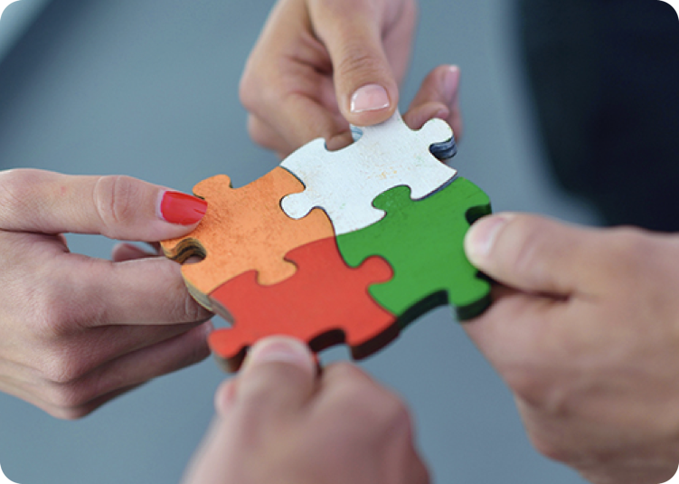
Allineamento e clima
Esercizi pratici
I due elementi fondamentali per garantire che un team operi in modo efficace e sereno sono il clima e l’allineamento: il primo dipende da diversi fattori, tra cui la comunicazione, che gioca un ruolo cruciale nell’instaurare un ambiente collaborativo e aperto. Per quanto riguarda l’allineamento, invece, è fondamentale acquisire e utilizzare opportuni strumenti come, ad esempio, la M.A.T.
Il lavoro di squadra è una competenza che si sviluppa principalmente attraverso l’esperienza pratica, ed è proprio per questo motivo che durante il percorso “TeamWorking” efficace vengono proposti una serie di esercizi e giochi che permettono ai partecipanti non solo di mettere in pratica le nozioni apprese, ma anche di esplorare nuove strategie e approcci collaborativi, aumentando così la capacità di lavorare bene insieme.

Slide 6
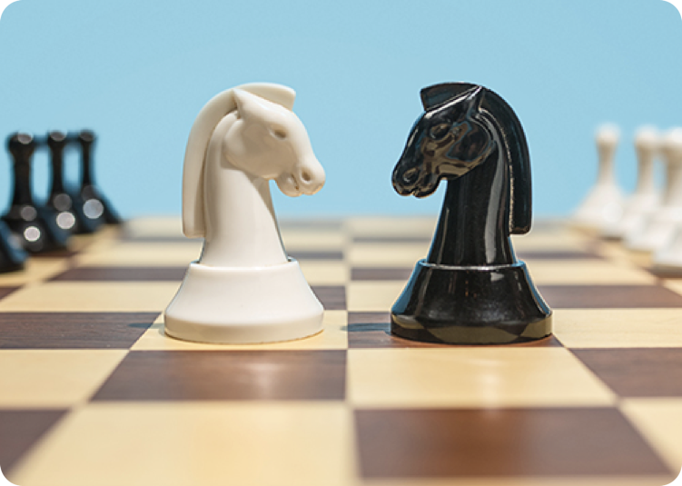
Mappa di allineamento
Superare i conflitti
La M.A.T. (Mappa di Allineamento del Team) rappresenta uno strumento straordinariamente efficace per favorire la discussione e la condivisione di informazioni ed esperienze riguardanti gli obiettivi comuni, gli impegni individuali di ciascun membro, le risorse attualmente disponibili e quelle da acquisire, nonché la valutazione dei rischi. Si tratta quindi di uno strumento essenziale per guidare il team attraverso tutte le fasi di un progetto.
Una delle fasi in cui un team può rimanere per molto tempo, soprattutto se non vi è un buon allineamento e un clima adeguato, è la fase di storming. Qui, le persone possono sperimentare situazioni di stress e possono emergere conflitti più o meno evidenti. Superare questa fase riveste un’importanza fondamentale, e ciò può essere conseguito mediante una maggiore consapevolezza del lavoro di squadra e, soprattutto, attraverso l’adozione di strumenti appropriati per gestire i conflitti.

Slide 7
Teambuilding
Al termine del corso proposto, è possibile integrare un'attività di teambuilding come conclusione finale. Questo elemento aggiuntivo è pensato per offrire a tutti i partecipanti l'opportunità di applicare in modo pratico e approfondito le competenze e le conoscenze acquisite durante il corso stesso. Attraverso esercizi interattivi e collaborativi, i partecipanti potranno sperimentare direttamente e in maniera più completa i principi e le tecniche discussi, rafforzando al contempo lo spirito di squadra e la coesione del gruppo. Questa fase finale mira a consolidare l'apprendimento in un contesto dinamico, divertente e coinvolgente, permettendo ai partecipanti di valorizzare al meglio l'esperienza formativa complessiva.

Slide 8
INDICAZIONI
Partecipanti: massimo 16
Durata: da 1 a 2 giorni
Indicazioni:
Per svolgere al meglio l’attività, serve un'aula abbastanza grande con tavolini possibilmente separati (o separabili) idealmente per team da massimo 4 persone, oltre ovviamente al proiettore e allo schermo.
Per migliorare le esercitazioni, l'ideale sarebbe avere un flipchart per ogni team, anche se non è obbligatorio.
Materiale:
Proiettore, schermo e possibilmente impianto audio
Flipchart (lavagna a fogli mobili)
Location adeguata

Slide 9
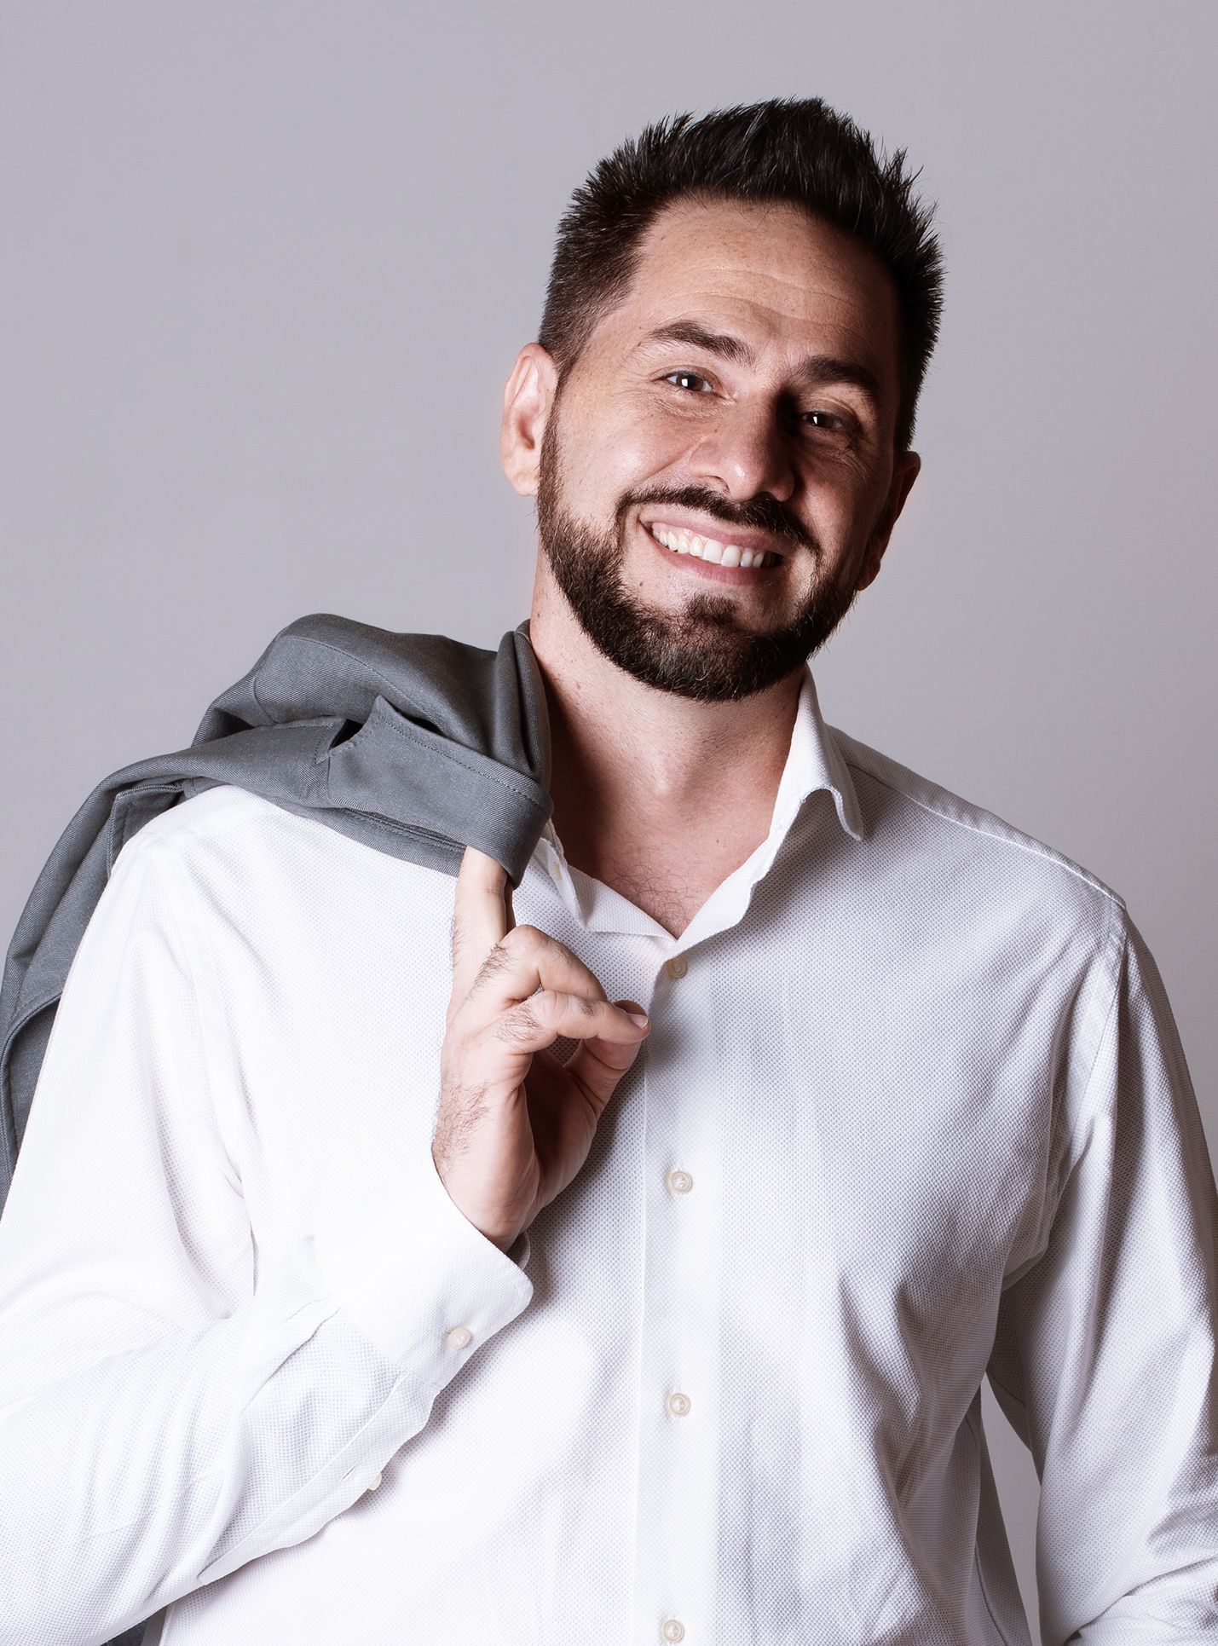
CHI SONO
Da più di 20 anni mi occupo di formazione nell’ambito delle soft skills con una particolare specializzazione su temi come la comunicazione, il pensiero creativo e innovativo, il creative problem solving e la leadership.
In particolare mi occupo di public speaking e presentation skills, comunicazione dal vivo e online, storytelling e slidemaking, e comunicazione intergruppo attraverso teambuilding e teamworking. Mi occupo inoltre di tutti quei processi che sono alla base della creatività e della capacità di problem solving, atti a sviluppare un pensiero orientato all’innovazione. In aggiunta, affianco le aziende per la realizzazione di eventi e progetti di comunicazione interna ed esterna.
Sono inoltre il fondatore del metodo Improv4Business che utilizza i principi dell’improvvisazione nell’ambito della formazione sia personale che professionale, con l’obiettivo di fornire gli strumenti per adattarsi meglio ai cambiamenti e per sviluppare il proprio potenziale al massimo, soprattutto nella capacità di lavorare in team.

